Slide 1

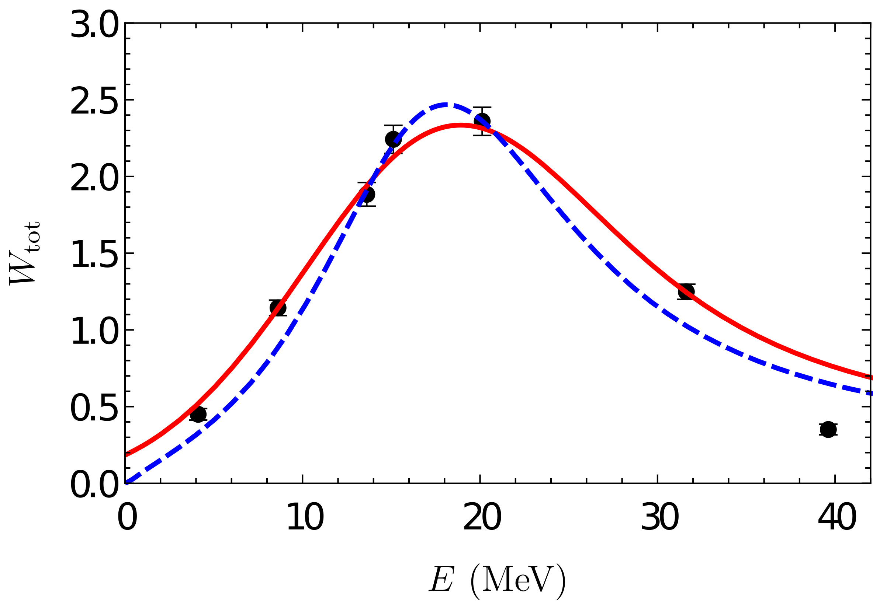
Кулоновские эффекты в распадах Υ(4S)→BB
Институт ядерной физики им. Г.И. Будкера Сибирского отделения Российской академии
Авторы: А. И. Мильштейн, С. Г. Сальников
Предложена точно решаемая модель, описывающая распады Υ(4S)→B⁰B⁰ и Υ(4S)→B⁺B⁻. Наши предсказания согласуются с имеющимися экспериментальными данными, полученными коллаборацией BaBar. Используя данную модель, мы исследуем кулоновские эффекты в спектрах этих распадов. Показано, что кулоновское взаимодействие приводит к разнице в положении и высоте пиков, соответствующих заряженной и нейтральной модам. Кроме того, продемонстрировано, что часто используемое предположение о факторизации кулоновских поправок не выполняется. В результате, отношение вероятностей распадов Υ(4S)→B⁰B⁰ и Υ(4S)→B⁺B⁻ является нетривиальной функцией энергии.
Теоретическая зависимость от энергии полной вероятности распада Υ(4S)→BB (штриховая кривая). То же с учётом экспериментальной неточности измерения энергии пучков (сплошная кривая).
Публикации: A. I. Milstein, S. G. Salnikov. Coulomb effects in the decays Υ(4S)→BB, Phys. Rev. D. 104, 014007 (2021).

